Slide 2

Projeto Interdisciplinar II
SaneaSP
Overclocking
Adryann Theyllor Fernandes Pontes
Davy Oliveira Ribeiro
Matheus Augusto Santos Gueff
Orientadores:
Profª Cristiane Palomar Mercado
Profº Thiago Vanderlei Arruda
Profº Jones Artur Gonçalves
Profª Maria Janaina da Silva Ferreira

Slide 3
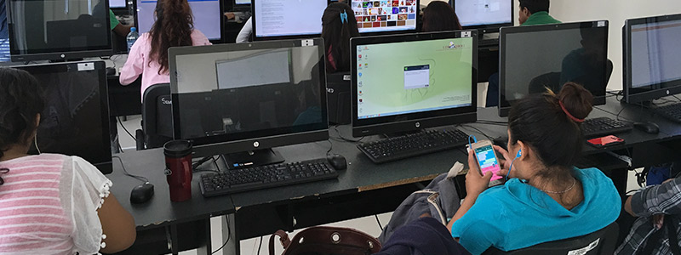

Proposta do Software
O SaneaSP é uma plataforma dedicada a facilitar a comunicação entre os munícipes e as empresas responsáveis pela gestão de saneamento, como o SAEE, SABESP e outras operadoras.
Esta Foto de Autor Desconhecido está licenciado em CC BY
Podendo relatar problemas como falta de abastecimento de água, vazamentos, esgoto a céu aberto, poluição de rios e muito mais. Cada reclamação é direcionada à empresa responsável para que ações corretivas sejam tomadas o mais rápido possível.

Slide 4


Justificativa
Nosso objetivo é melhorar a qualidade dos serviços de saneamento em São Paulo, garantindo o cumprimento dos Objetivos de Desenvolvimento Sustentável (ODS) 3 e 6.

Slide 5
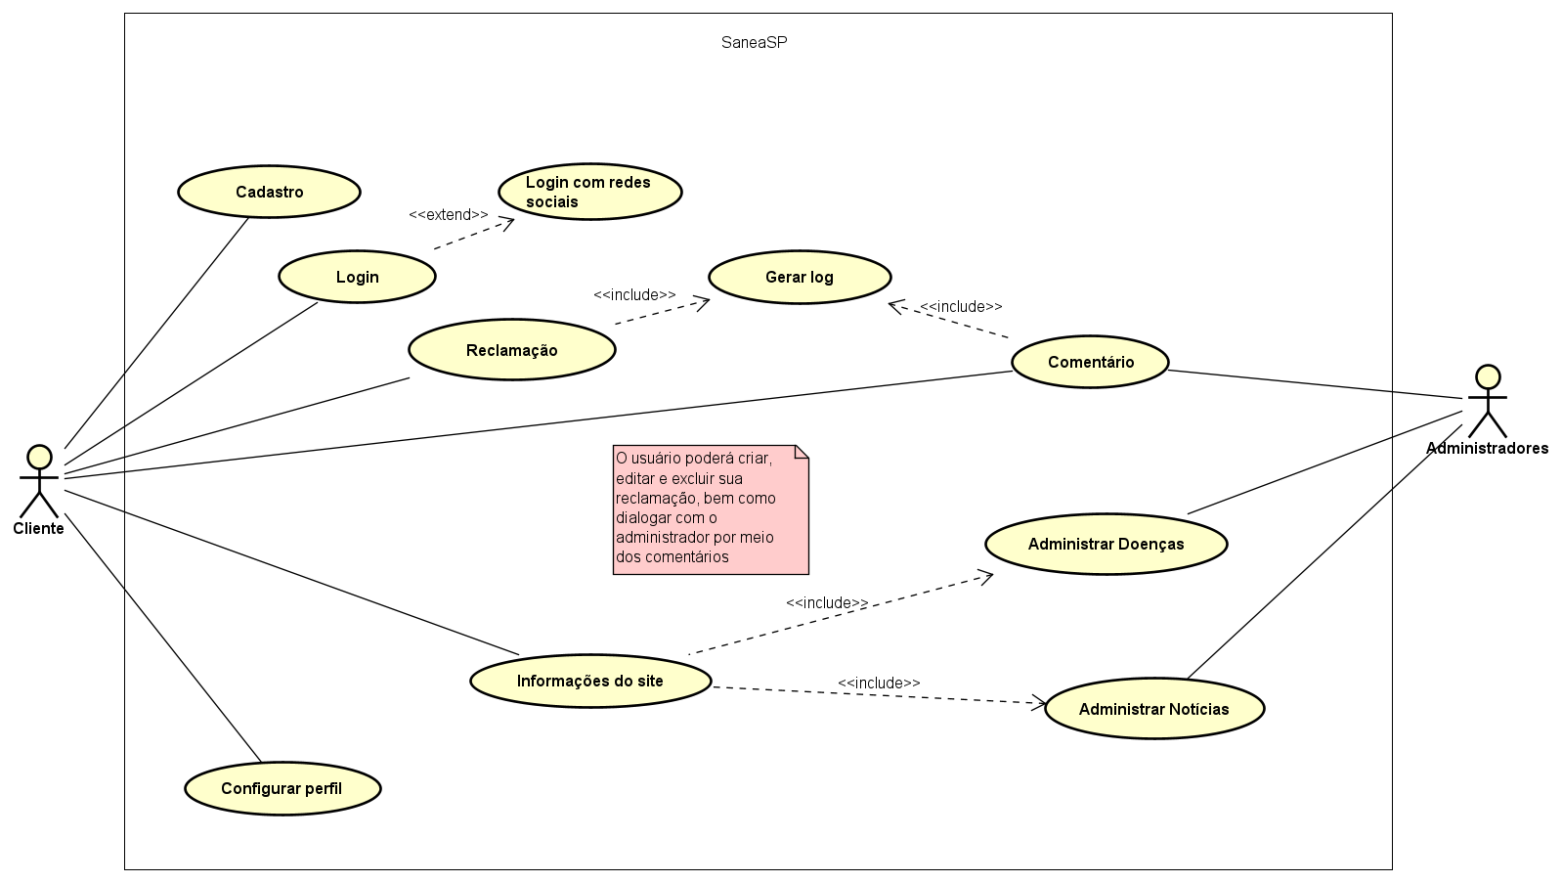
Projeto do BackEnd

Slide 6
Conclusão
O projeto deverá apresentar boa responsividade já que o cliente alvo é, não apenas, funcionários das empresas de água, mas também, o munícipe, que será a chave para apresentar os problemas de saneamento na cidade.

Slide 7
Implementações Futuras
O projeto tem como principais implementações futuras:
Fornecimento de mais funções para os administradores
Api de geolocalização
Filtros diversos para os dados do site

